Slide 1
当威胁情报遇上业务安全
唯品会—吴灵敏

Slide 2

为啥谈业务情报
解决自身业务的苟且
一起漫步远方的田野
Notes:
网络等其他情报探索和收集，由于

Slide 3
议题
背景简介
业务安全问题
业务情报实践
案例分享

Slide 4
背景简介

Slide 5
电商业务流程
注册
登陆
浏览
选品
下单
支付
配送
收货
评价
Notes:
女神 优惠 泡面

Slide 6
支撑业务的系统
电商平台
客服系统
物流系统
支付系统
供应商系统
Notes:
后宫三千，速度与激情，日进斗金，千里姻缘一线牵
除此之外还有开发平台，仓储系统，营销系统等等

Slide 7
业务安全问题

Slide 8
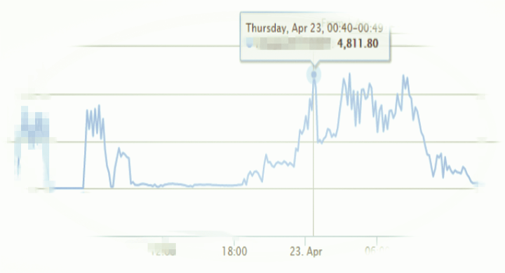
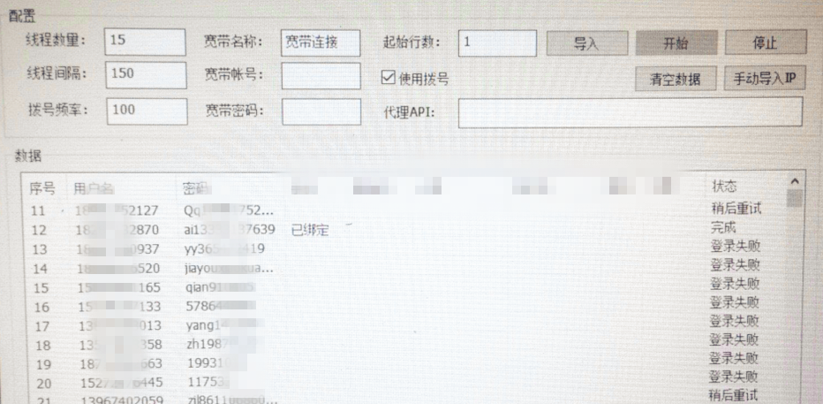
账户问题—撞库，盗号
账户
“撞库”方式
生成【用户名+密码】
利用泄露数据库
盗号危害
企业信誉下降
用户资产损失

Slide 9
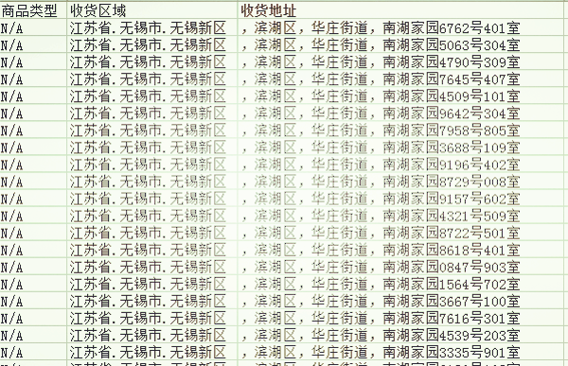
恶意行为—刷单，恶意下单
供应商
对手
恶意用户
刷单

Slide 10
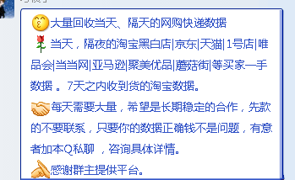
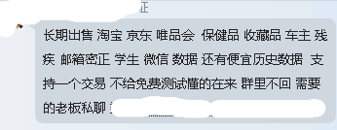
隐私问题--信息泄露
泄露的途径
账户被盗
系统漏洞
内部人员

Slide 11
资金问题—套现，盗刷
消费贷套现
账户资产被盗

Slide 12
其他问题
券交易
羊毛党
钓鱼诈骗
等等
Notes:
获取重要接口数量等等

Slide 13
业务情报实践

Slide 14
情报收集
情报收集
who
where
what
how

Slide 15
情报收集—who
羊毛党
供应商
数据分析公司
外部商
Notes:
第三方数据分析公司，

Slide 16
情报收集—where
社交网络
内部数据
网站论坛
网络存储
搜索引擎
情报平台

Slide 17
情报收集—what
券交易
套现
工具
破解
数据爬虫
信息泄露
账户贩卖
安全问题
钓鱼欺诈

Slide 18
情报收集—how
绕过规则
自动化
产业化链条
恶意行为等

Slide 19
我们的情报系统

Slide 20
情报分析与处理
原因分析
数据
修复
响应
业务
溯源追查
线下
追击
平台
合作
开发
内外
警方
汇集

Slide 21
案例分享

Slide 22
失恋的账户

Slide 23
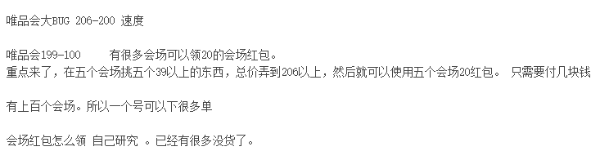
羊毛党畅谈

Slide 24
奔放的供应商

Slide 25
Q&A
别问我太难的问题

Slide 26
谢谢

